Slide 1
REKURENCJE
Kombinacje
n!
V_{n}^{k} = = k! C_{n}^{k}
(n-k)!
n! n
C_{n}^{k} = =
k! ⋅(n-k)! k
3 3!
= = 3 , {3,2,1} , k = 2 ; (1,2) , (1,3) , (2,3)
2 2! ⋅ 1!
Własności kombinacji
c)
n n
=
1 n - 1
a)
n n
=
k n - k
b)
n n
=
0 n

Slide 2
Trójkąt Pascal’a 1
1 1
1 2 1
1 3 3 1
1 4 6 4 1
Dwumian Newton’a
n n
(a – b)^{n} = Σ a^{n-i} b^{i}
i=0 i
n n n n
(a – b)^{n} = a^{n} + a^{n-1} b + . . . + a b^{n-1} + b^{n}
0 1 n-1 n

Slide 3
4 n
Σ = 2⁴
i=0 i
n n
Σ = 2^{n}
i=0 i
n n n n
2^{n} = + + ... + +
0 1 n-1 n
1 + 4 + 6 + 4 + 1 = 16 = 2⁴
a = b = 1
n n n n n
2^{n} = + + ... + + = (a + b)
0 1 n-1 n

Slide 4
Trójkat Pascal’a n = 4
{a,b,c,d}
k = 0 ∅ 1
k = 1 {a}, {b}, {c}, {d} 4
k = 2 {a,b}, {a,c}, {a,d}, {b,c}, {b,d}, {c,d} 6
k = 3 {a,b,c}, {a,b,d},{a,c,d}, {b,c,d} 4
k = 4 {a,b,c,d} 1
n! n
C_{n}^{k} = =
k!(n-k)! k
(symbol Newton’a)
1
1 1
1 2 1
1 3 3 1
1 4 6 4 1

Slide 5
Funkcje tworzące
Symbol Newtona, trójkąt Paskala. Funkcja tworząca, zależność rekurencyjna, postać
zwarta. Rozwiązywanie zależności rekurencyjnych.
Dwumian Newtona Trójkąt Pascala Zbiór potęgowy
(a+b)⁰ = 1 1 2⁰ = |P({ })|
(a+b)¹ = a + b 1 1 2¹ = |P({x})|
(a+b)² = a² + 2ab + b² 1 2 1 2² = |P({x,y})|
(a+b)³ = a³ + 3a²b +3ab² + b³ 1 + 3 + 3 + 1 2³ = |P({x,y,z})|
. . . . . . . . . . . . . . . . . . . . . . . . . . . . . . . . . . . . . . . . . . . . . . . . . . .. .
3 3 3 3
Symbol Newtona 0 1 2 3
Trójkat Pascal i
Trójkat Pascala i zbiór potęgowy zbioru A = {a,b,c,d} , | A| = n = 4
k = 0 ∅ 1
k = 1 {a}, {b}, {c}, {d} 4
k = 2 {a,b}, {a,c}, {a,d}, {b,c}, {b,d}, {c,d} 6
k = 3 {a,b,c}, {a,b,d},{a,c,d}, {b,c,d} 4
k = 4 {a,b,c,d} 1

Slide 6
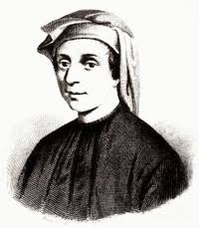
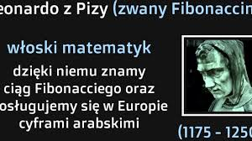
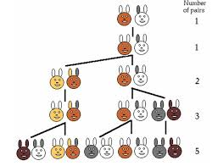
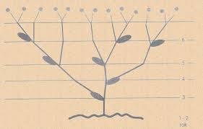

Slide 7
Liczby Fibonacciego
1 , 1 , 2 , 3 , 5 , 8 , 13 , 21 , 34 , 55 , 89 , 144 ...
Ciąg Fibonacciego Leonardo Fibonacci (1175 - 1250)).
1, 1, 2, 3, 5, 8, 13, 21, 34, 55, 89, 144, 233, 377, 610, 987, 1597, 2584, 4181,...
F₁ = 1 ; F₂ = 1 ; F_{n} = F_{n-1} + F_{n-2} dla n > 2
Przyjmując, że para nowonarodzonych królików staje się płodna po miesiącu życia, że każda para raz w miesiącu rodzi jedną parę nowych królików oraz że króliki nie umierają należy określić zależność podającą sposób rozrastania się stada.
Pary 1 1 2 3 5 8
Okresy 1 2 3 4 5 6
M
R
R
R
R
R
M
M
R
M
R
R
M
M
R
R
R
M
M
R

Slide 8
Zależność rekurencyjna.
F₁ = 1 ; F₂ = 1 ; F_{n} = F_{n-1} + F_{n-2} dla n > 2
Postać zwarta.
Funkcja tworząca

Slide 9
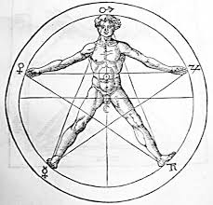

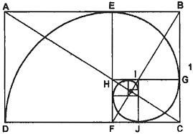
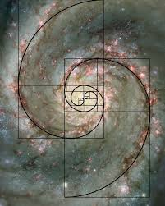

Slide 10
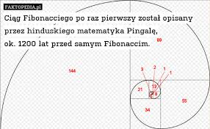
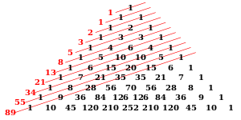
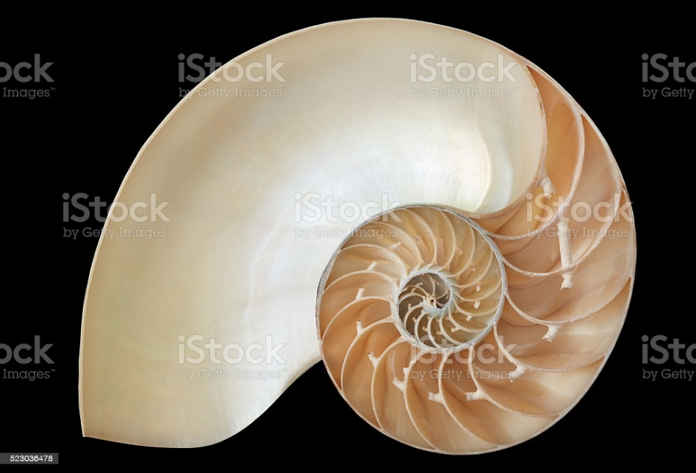
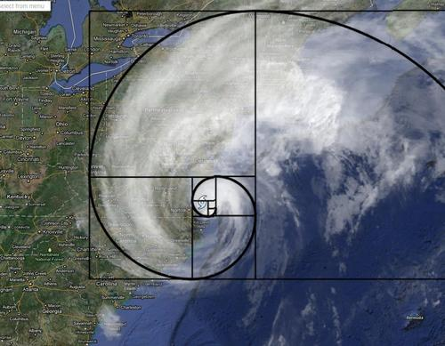

Slide 11
Złota proporcja
2/1 = 2 ; 3/2 = 1.5 ; 5/3 = 1.667 ; 8/5 = 1.6 ; 13/8 = 1.625 21/13 = 1.615 ;
34/21 = 1.619 ; 55/34 = 1.618 . . .
rozwiązanie równania:
a
x
=
≈ 1,618033989 współczynnik „złotych proporcji”
a
x a-x
a x a² a
= ; a² – a x = x² - - 1 = 0
x a – x x² x

Slide 12
Złota proporcja
2/1 = 2 ; 3/2 = 1.5 ; 5/3 = 1.667 ; 8/5 = 1.6 ; 13/8 = 1.625 21/13 = 1.615 ; 34/21 = 1.619:
; 55/34 = 1.618 . . .
≈ 1,618033989 współczynnik „złotych proporcji”
a
x
a-x
a/x = x/(a-x) prowadzi do równania
i dalej do: a²/x² – a/x – 1 = 0
a
a w konsekwencji do jego rozwiązania: a/x =
x
a –x
Front Partenonu

Slide 13
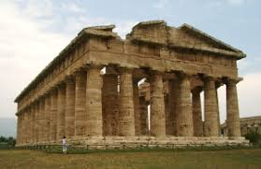
Front Partenonu
a
x
a –x
a
x
a-x
F_{n+1} √5 + 1
φ = = = 1,618033989.....
F_{n} 2
1 1 + √5 1 - √5
n
n
F_{n} =
√5 2 2

Slide 14
Algorytmy i zależności rekurencyjne
Rekurencja jest jedną z najważniejszych metod konstruowania rozwiązań i algorytmów. Polega ona na tym że rozwiązanie badanego problemu wyraża się za pomocą tego samego problemu dla danych o mniejszych rozmiarach.
Łamigłówka ta polega na przekładaniu kręgów piramidy A ze strony lewej na piramidę C ze strony prawej, w taki sposób, że pojedynczo przekładane kręgi mogą być odkładane bądź to bezpośrednio na podłożu, bądź też na kręgu o średnicy większej od aktualnie kładzionego. Pytanie dotyczy liczby niezbędnych przestawień dla piramidy składającej się z n kręgów. Łatwo zauważyć, że piramida o jeden kręgu wymaga jednego przełożenia (2¹ – 1), piramida składająca się z dwóch kręgów wymaga trzech przełożeń (2² – 1), z kolei piramida składająca się z trzech kręgów wymaga 7 przełożeń (2³ – 1) = 7. Zatem w przypadku n kręgów wymaganych jest 2^{n} – 1 przełożeń.
Trzy kręgi wymagają 7 przełożeń bo 2³ – 1 = 7
n okręgów wymaga 2^{n} – 1 przełożeń

Slide 15
Jeden krąg - jedno przełożenie 2¹ - 1
Dwa kręgi - trzy przełożenia 2² - 1
Trzy kręgi wymagają 7 przełożeń bo 2³ – 1 = 7
n okręgów wymaga 2^{n} – 1 przełożeń

Slide 16
Liczby Fibonacciego
1 1 2 3 5 8 13 21 34 55 89 144 ...
F₁ = 1 ; F₂ = 1 ; F_{n} = F_{n-1} + F_{n-2} dla n > 2
n n
1 1 + √5 1 - √5
F_{n} =
√5 2 2

Slide 17
Zależności rekurencyjne
1 , -3 , - 27 , -185 , …
S_{n} = 6S_{n-1} – 9S_{n-2} , n ≥ 2 , S_{o} = 1 , s₁ = -3
S_{n} = 3^{n} - 2n3^{n} , n ∈ N₀
Sprawdzenie:
n S_{n} = 6S_{n-1} – 9S_{n-2} S_{n} = 3^{n} - 2n3^{n}
0 1 3⁰ - 2*0*3⁰ =1
1 -3 3¹ - 2*1*3¹ = -3
2 6*(-3)– 9*1 = -27 3² - 2*2*3² = -27
3 6*(-27)– 9*(-3) = -185 3³ - 2*3*3³ = -185
4 . . . . . .

Slide 18
Na płaszczyźnie jest danych n okręgów.
Jaka jest maksymalna liczba obszarów, na które dzielą one płaszczyznę?
Wyprowadź rozwiązanie w postaci odpowiedniej zależności rekurencyjnej.
2
2
3
4
1
1
1 = 2⁰ 1 + 1 = 2 = 2¹ 1 + 2 + 1 = 4 = 2²
1 + 3 + 3 + 1 = 8 = 2³

Slide 19
Przykład 2
Na płaszczyźnie jest danych n okręgów. Jaka jest maksymalna liczba obszarów, na które dzielą one płaszczyznę?
Wyprowadź rozwiązanie w postaci odpowiedniej zależności rekurencyjnej.
2
2
3
4
1
1
1 = 2⁰ 1 + 1 = 2 = 2¹ 1 + 2 + 1 = 4 = 2²
1 + 3 + 3 + 1 = 8 = 2³

Slide 20
Ciąg arytmetyczny: a₁, a₂,….,a_{i},….a_{n}
a_{i} – a_{i-1 =} a_{i+1} – a_{i}
;
d = a_{i} – a_{i-1 ;} a₁, a₂ = a₁ + d ; a₃ = a₂ + d = a₁ + 2d …..
a_{n} = a₁ + (n-1)d
Ciąg geometryczny: a₁, a₂,….,a_{i},….a_{n}
a_{i} / a_{i-1 =} a_{i+1} / a_{i}
;
q = a_{i} / a_{i-1 ;} a₁, a₂ = a₁ * d ; a₃ = a₂ * d = a₁ * d² …..
a_{n} = a₁ * d^{(n-1)}

Slide 22
a_{n}/a_{n-1}=q , a_{n} = a_{n-1}q a₂ = a₁q a₃ = a₂q = a₁qq a₃ = a₁q²
a₃ = a₁q²
a₄ = a₁q³
. . . . . . .
a_{n} = a₁q^{n-1}
S_{n}= a₁ + a₂+ a₃ +…+a_{n} = a₁ + a₁q + a₁q² + a₁q³ +…..+ a₁q^{n-1}
S_{n} = a₁ + a₁q + a₁q² + a₁q³ +…..+ a₁q^{n-1}
S_{n} = a₁ + a₁q + a₁q² + a₁q³ +…..+ a₁q^{n-1}/q
S_{n} q= a₁q + a₁q² + a₁q³ + a₁q⁴ +…..+ a₁q^{n}
S_{n} q + a₁= a₁+ a₁q + a₁q² + a₁q³ + a₁q⁴ +…..+ q^{n-1} + a₁q^{n}
S_{n}
S_{n} q + a₁= S_{n} + a₁q^{n}
S_{n} q - S_{n} = a₁q^{n} - a₁
S_{n} (q – 1) = a₁₍q^{n} – 1)
S_{n} (q – 1) = a₁₍q^{n} – 1)
S_{n} = a₁₍q^{n} – 1)/(q – 1)

Slide 23
a_{n} = 4a_{n-1} + 3
a_{n} = 4^{n+1} -1
a_{n} = 4a_{n-1} + 3 ; a₀ = 3 ;; a_{n} = 4^{n+1} -1 ;; a_{n} = 4•2^{2n} -1
a₀ = 3, a₁ = 15, a₂ = 63, . . .
a_{n} = 4a_{n-1} + 3
a_{n} = 4(4a_{n-2} + 3) + 3 = 4²a_{n-2} + 4¹•3 + 4⁰•3
a_{n} = 4(4(4a_{n-3} + 3) + 3) + 3 = 4³a_{n-3} + 4²•3 + 4¹•3 + 4⁰•3
……………………………………………
a_{n} = 4^{n}a₀+ 4^{n-1}•3 + …+ 4²•3 + 4¹•3 + 4⁰•3
a_{n} = 3(4^{n}+ 4^{n-1}+ …+ 4²+ 4¹+ 4⁰) = 3(1-4^{n+1})/(1-4) = 4^{n+1} -1

Slide 24
Wyznaczanie postaci zwartej - Metoda przez podstawianie
Dany jest ciąg liczbowy: 1 , 2 , 3 , 7 , 5 . 31 . ... , który opisuje zależność rekurencyjna, a₁=1 , a_{n} = 2 a_{n-1} + 1 , n > 1 . Znaleźć wzór jawny (algebraiczny) na n-ty wyraz tego ciągu stosując metodę podstawiania. Polega ona na tym, że wielkość stojącą po prawej stronie zależności rekurencyjnej można również wyrazić przez tę samą zależność. Zatem dla n-1 otrzymujemy zależność a _{n-1} =2a_{n-2} + 1 , którą podstawiamy do wzoru. Takie podstawianie kontynuujemy aż do otrzymania a₁.
a_{n} = 2 a_{n-1} + 1 = 2(2 a_{n-2} + 1) + 1 = 2² a_{n-2} + 2 + 1 =
= 2²(2 a_{n-3} + 1) + 2 + 1 = 2³a_{n-3} + 2² + 2¹ + 2⁰ =
. . .
= 2^{k}a_{n-k} + 2^{k-1} + 2^{k-2} + ... + 2² + 2¹ + 2⁰ =
= 2^{n-1} + 2^{n-2} + ... + 2² + 2¹ + 2⁰ = 2^{n} – 1
Bo jest to suma postępu geometrycznego o ilorazie q = a_{i+1}/a_{i} =2 i a₁=1 (
);
Zatem a_{n} = 2^{n} – 1 ; n>1

Slide 25
Suma wyrazów postępu geometrycznego
a₁, a₂, a₃,...,a_{i}, a_{i+1},... ; .q = a_{i+1}/a_{i}
1 - q^{n}
S = a₁
1 - q
2^{n-1} + 2^{n-2} + ... + 2² + 2¹ + 2⁰ = 2^{n} – 1
a_{n} + a_{n-1} + ...+ a₃ + a₂ + a₁
Ponieważ
q = 2^{i+1}/2^{i} = 2 i a₁ = 1
zatem S_{n} = (1-2^{n})/(1-2) = - (1-2^{n}) = 2^{n} -1
Sprawdzenie:
n a_{n} = 2 a_{n-1} + 1 a_{n} = 2^{n} - 1
1 1 1
2 2*1 + 1 = 3 2² – 1 = 3
3 2*3 + 1 = 7 2³ – 1 = 7
4 2*7 + 1 = 15 2⁴– 1 = 15
5 2*15 + 1 = 31 2⁵– 1 = 31

Slide 26
Zależności rekurencyjne – wzory jawne
Metoda przez podstawianie
Przykład
a₁, a₂, a₃,...,a_{i}, a_{i+1},... ; 1 , 2 , 3 , 7 ,15 , 31, . ...
a₁=1 a_{n} = 2 a_{n-1} + 1 n>1 ; a_{n} = 2^{n} – 1 ; n>1
a_{n} = 2 a_{n-1} + 1 = 2(2 a_{n-2} + 1) + 1 = 2² a_{n-2} + 2 + 1 =
= 2²(2 a_{n-3} + 1) + 2 + 1 = 2³a_{n-3} + 2² + 2¹ + 2⁰ =
. . .
= 2^{k}a_{n-k} + 2^{k-1} + 2^{k-2} + ... + 2² + 2¹ + 2⁰ =
= 2^{n-1} + 2^{n-2} + ... + 2² + 2¹ + 2⁰ = 2^{n} – 1

Slide 27
Suma wyrazów postępu geometrycznego
a₁, a₂, a₃,...,a_{i}, a_{i+1},... ; .q = a_{i+1}/a_{i}
1 - q^{n}
S = a₁
1 - q
2^{n-1} + 2^{n-2} + ... + 2² + 2¹ + 2⁰ = 2^{n} – 1
a_{n} + a_{n-1} + ...+ a₃ +a₂ + a₁
Ponieważ
q = 2^{i+1}/2^{i} = 2 i a₁ = 1
zatem S_{n} = (1-2^{n})/(1-2) = - (1-2^{n}) = 2^{n} -1
Sprawdzenie:
n a_{n} = 2 a_{n-1} + 1 a_{n} = 2^{n} - 1
1 1 1
2 2*1 + 1 = 3 2² – 1 = 3
3 2*3 + 1 = 7 2³ – 1 = 7
4 2*7 + 1 = 15 2⁴– 1 = 15
5 2*15 + 1 = 31 2⁵– 1 = 31

Slide 28
Przykład
Dana jest zależność rekurencyjna
f(n) = f(n-1) + 3^{n} ; n > 1 ; f(1) = 3
Wyznacz postać analityczną
f(n) = f(n-1) + 3^{n} ; n > 1 ; f(1) = 3
f(n) = f(n-1) + 3^{n} = (f(n-2) + 3^{n-1}) + 3^{n} =
= ((f(n-3) + 3^{n-2}) + 3^{n-1}) + 3^{n} =
= . . . =
= 3¹ + 3² + 3³ + 3⁴ + . . . + 3^{n-1} + 3^{n}
Ponieważ kolejny wyraz f(n) jest sumą postępu arytmetycznego
1 - q^{n}
S = ⋅ a₁
1 - q

Slide 29
q = f(i+1)/f(i) = 3^{i+1}/3^{i} = 3 , a₁ = 3
Zatem
f(n) = (1- 3^{n})/(1-3)*3 = 3/2(3^{n} – 1)
Sprawdzenie
n f(n) = f(n-1) + 3^{n} f(n) = 3/2(3^{n} – 1)
1 3 3
2 3 + 3² = 12 3/2(3² – 1) = 3/2(8) = 12
3 12 + 3³ = 39 3/2(3³ – 1) = 3/2(26) = 39
4 39 + 3⁴ 3/2(3⁴ – 1)

Slide 30
Metoda równania charakterystycznego
Rozważmy ciągi postaci:
s_{n} = a*s_{n-1} + b*s_{n-2} . a , b - stałe
Przypadek a)
a = 0 lub b = 0 ; znane są wartości s₀ i s₁
Jeżeli b = 0 to s_{n} = a*s_{n-1} dla n ≥ 1.
Zatem s₁ = as₀ , s₂ = as₁ = a²s_{o} ,...
Ostatecznie s_{n} = a^{n}s_{o}
Przykład
s_{n} = 3s_{n-1} , gdzie s₀ = 5 ; 5, 15, 45, …
ponieważ a = 3 zatem ostatecznie s_{n} = 3^{n}5 ; 5, 15, 45, …

Slide 31
Metoda równania charakterystycznego
Rozważmy ciągi postaci:
s_{n} = a*s_{n-1} + b*s_{n-2} . a , b - stałe
Jeżeli a = 0 to s_{n} = b*s_{n-2} dla n ≥ 2.
Zatem s₂ = bs₀ , s₄ = bs₂ = b²s_{o},...
Ostatecznie s_{2n} = b^{n}s_{o} dla n ∈ N
Podobnie s₃ = bs₁ , s₅ = bs₃ = b²s₁,...
Ostatecznie
s_{2n+1} = b^{n}s₁ dla n ∈ N
Przykład
s_{n} = 3s_{n-2} , gdzie s₀ = 5 i s₁ = 2 ,
Ostatecznie s_{2n} = 3^{n}5 i s_{2n+1} = 3^{n}2

Slide 32
Przykład
s_{n} = 3s_{n-2} , gdzie s₀ = 5 i s₁ = 2 ,
Ostatecznie s_{2n} = 3^{n}5 i s_{2n+1} = 3^{n}2
Sprawdzenie:
n s_{n} = 3s_{n-2}
s_{2n} = 3^{n}5 , s_{2n+1} = 3^{n}2
0 5 5 2n = 0 ⇒ n = 0
1 2 2 2n+1 = 1 ⇒ n = 0
2 15 15 2n = 2 ⇒ n = 1
3 6 6 2n+1 = 3 ⇒ n = 1
4 45 45 2n = 4 ⇒ n = 2
5 18 18 2n+1 = 5 ⇒ n = 2
… … … … … …

Slide 33
Przypadek b)
a ≠ 0 lub b ≠0 ; znane są wartości s₀ i s₁
Znana jest zależność
s_{n} = a*s_{n-1} + b*s_{n-2} ; a , b - stałe
Rozważmy równanie charakterystyczne
x² – a*x – b = 0
F_{n} = F_{n-1} + F_{n-2} równanie jednorodne
x^{n} = x^{n-1} + x^{n-2} równanie charakterystyczne
x^{n} = x^{n-1} + x^{n-2} / x^{n-2}
x² = x+ 1
F_{n} = A x₁^{n} + B x₂^{n} ogólna postać rozwiązania
Rozważmy równanie charakterystyczne
x² – a*x – b = 0

Slide 34
Rozważmy równanie charakterystyczne
x² – a ⋅ x – b = 0
W sytuacji gdy równanie to ma dwa różne rozwiązania r₁ i r₂ wówczas
s_{n} = c₁ ⋅ r₁^{n} + c₂ ⋅ r₂^{n}
Gdy s_{o} i s₁ są dane wówczas przez podstawienie n = 0 i n = 1 wyznaczyć można c₁ i c₂.
W sytuacji gdy równanie to ma tylko jedno rozwiązanie r wówczas
s_{n} = c₁⋅ r^{n} + c₂ ⋅ n ⋅ r^{n}
Gdy s_{o} i s₁ są dane wówczas przez podstawienie n = 0 i n = 1 wyznaczyć można c₁ i c₂.

Slide 35
Przykład
s_{n} = s_{n-1} + 2 s_{n-2} ; s₀ = s₁ = 3
równanie charakterystyczne ma postać x² – a*x – b = 0 zatem
x² –x – 2 = 0
Δ = b² – 4ac = 1 +8 = 9 ; x₁ = (-b + √Δ)/2a = (1 + 3)/2 = 2 . x₂ = -1
Postać poszukiwana:
s_{n} = c₁r₁^{n} + c₂r₂^{n}
Zatem s_{n} = c₁2^{n} + c₂(-1)^{n} Wiadomo, że s₀ = s₁ = 3
Wyznaczane są: c₁ i c₂
Dla n = 0 s_{n} = c₁2⁰ + c₂(-1)⁰ = c₁+ c₂ = 3
Dla n = 1 s_{n} = c₁2¹ + c₂(-1)¹ = 2c₁- c₂ = 3
3c₁ = 6 , c₁ = 2 , c₂ = 1
Ostatecznie s_{n} = 2*2^{n} + (-1)^{n}

Slide 36
Sprawdzenie
0 3 2*2⁰ + (-1)⁰ = 3
1 3 2*2¹ + (-1)¹ = 3
2 3 + 2*3 2*2² + (-1)² = 9
3 9 + 2*3 2*2³ + (-1)³ = 15
4 15 + 2*9 2*2⁴ + (-1)⁴
n s_{n} = s_{n-1} + 2 s_{n-2} s_{n} = 2*2^{n} + (-1)^{n}
Przykład
s_{n} = 4s_{n-1} – 4s_{n-2} , n ≥ 2 ; s₀ = 1 , s₁ = 8
równanie charakterystyczne ma postać x² – ax – b = 0 zatem
x² –4x + 4 = 0
Δ = b² – 4ac = 16 - 16 = 0 ; x₁ = x₂ = 4/2 = 2
Postać poszukiwana s_{n} = c₁r^{n} + c₂nr^{n} , a dokładniej
s_{n} = c₁2^{n} + c₂n2^{n}

Slide 37
Wyznaczane są: c₁ i c₂
Dla n = 0 s_{n} = c₁2⁰ + c₂*0*2⁰ = c₁ = 1
Dla n = 1 s_{n} = c₁2¹ + c₂*1*2¹ = 2c₁+ 2c₂ = 8
c₁ = 1 , c₂ = 3
Ostatecznie s_{n} = 2^{n} + 3*n*2^{n}
Sprawdzenie
0 1 2⁰ + 3*0*2⁰ = 1
1 8 2¹ + 3*1*2¹ = 8
2 4*8 - 4*1 2² + 3*2*2² = 28
3 4*28 - 4*8 2³ + 3*3*2³
n s_{n} = 4s_{n-1} – 4s_{n-2} s_{n} = 2^{n} + 3*n*2^{n}

Slide 38
ZADANIA
1. Stosując równanie charakterystyczne, rozwiąż następujące równania
rekurencyjne :
a_{n} = 6a_{n-1} – 9a_{n-2} , dla n > 1 , gdzie a₀ = 1 , a₁ = 2
a_{n+2} – 2a_{n+1} + a_{n} = 0 , dla n > 1 , gdzie a₀ = -2 , a₁ = 1
2. Rozwiąż następującą zależność rekurencyjną stosując metodę podstawiania: a_{n} = 4a_{n-1} + 3 dla n > 0 i a₀ = 3 a_{n} = 3a_{n-1} + 2 dla n > 0 i a₀ = 2
n
3. Oblicz Σ 2^{k} dla n = 1, 2, 3, 4, 5. Podaj wzór ogólny dla tej sumy.
k=0
4. Na płaszczyźnie jest danych n okręgów, Jaka jest maksymalna liczba obszarów, na które dzielą one płaszczyznę? Wyprowadź rozwiązanie w postaci odpowiedniej zależności rekurencyjnej.
5. Wykaż, że dwie kolejne liczby Fibonacciego są względnie pierwsze.
6. Wykaż, że F_{2n} = F_{n}(F_{n} + 2F_{n-1}) . Skorzystaj z równości: F_{m+n} = F_{m-1}F_{n} + F_{m}F_{n+1}.

Slide 39
7. Ciąg (2, x+3, 8) jest ciągiem arytmetycznym. Wynika stąd, że:
a) x < 1 ; b) x = 1 ; c) x = 2 ; d) x>2
8. Ciąg (8, -4, x) jest ciągiem geometrycznym. Wynika stąd, że:
a) x = -16 ; b) x = -2 ; c) x = 2 ; d) x = 16
9. Oblicz
n
Σ 3^{k} = ? , dla n = 5
k=0
n-1
10. Wykaż, że C²_{n} = Σ i = (n² – n)/2
i=1

Slide 40
Relacja równoważności
Niech X oznacza zbiór samochodów, które zostały wyprodukowane w latach 1951-2000. Zdefiniujemy w zbiorze X relację binarną ~ taką, że dla dowolnych x, y ∈X,
x ~ y wttw samochody x i y mają ten sam rok produkcji.
Relacja ta tworzy w zbiorze X pięćdziesiąt grup-klas. Oznaczmy te klasy kolejnymi liczbami rzymskimi I, II, III,... w taki sposób, że do klasy XL należą wszystkie te samochody, które zostały wyprodukowane w 1990 roku, a do klasy V - wszystkie te samochody, które zostały wyprodukowane w 1955r. Jeśli chcemy ustalić np. podatek drogowy, uzależniony od roku produkcji samochodu, to zamiast podawać wysokość podatku dla każdego x∈ X, wystarczy określić funkcję Podatek na klasach I, II,...,L. Podatek (IX) = x oznacza, że właściciele samochodów wyprodukowanych w 1959 roku płacą podatek w wysokości x zł.
Zauważmy, że relacja ~ jest zwrotna (dla wszystkich x, x~x), jest symetryczna (dla wszystkich x, y, jeśli x~y, to y~ x) oraz jest przechodnia (jeśli x~y i y ~z, to wszystkie trzy samochody zostały wyprodukowane w tym samym roku, czyli w szczególności, x i z są z tego samego roku). Własności zwrotności, symetrii i przechodniości przysługujące relacji = przeniosły się na relację ~.
Przykładami relacji równoważności jest relacja równości, relacja równoległości prostych na płaszczyźnie, relacja podobieństwa trójkątów.
Relacja podobieństwa trójkątów ~ zachodząca między dowolnymi dwoma trójkątami na płaszczyźnie wtedy i tylko wtedy, gdy mają takie same kąty, jest relacją równoważności.
a ~ b wttw a(mod5) = b(mod5)
a ~ b wttw f’(a)=f’(b) ; f’(a) = a ∈ N

Slide 41
Kongruencje
x ≡ y (mod m) kongruencja ; m - moduł
6 ≡ 1 (mod 5) ; 12 ≡ 2 (mod 5) ; 14 ≡ 4 (mod 5)
Kongruencje nie zmieniają swoich właściwości przy obustronnym podnoszeniu do potęgi (pierwiastkowaniu) oraz przy mnożeniu i dzieleniu przez inne kongruencje
6 ≡ 1 (mod 5) / 6
36 ≡ 6 (mod 5) ≡ 1 (mod 5)
6 ≡ 1 (mod 5) / * (12 ≡ 2 (mod 5))
72 ≡ 2 (mod 5)

Slide 42
Zastosowania
Wyznacz największe x ≤ 3¹⁵ podzielne przez 17
3³ = 27 ≡ 10 (mod 17)
27 ≡ 10 (mod 17) / * 27 ≡ 10 (mod 17)
3⁶ ≡ 100 (mod 17) ≡ 15 (mod 17)
3⁶ ≡ 15 (mod 17) / * 3⁶ ≡ 15 (mod 17)
3¹² ≡ 225 (mod 17) ≡ 4 (mod 17)
3¹² ≡ 4 (mod 17) / *3³ ≡ 10 (mod 17)
3¹⁵ ≡ 40 (mod 17) ≡ 6 (mod 17)
Zatem
3¹⁵ – 6 ≡ 0 (mod 17) bo 0 (mod 17) ≡ 17 (mod 17) ≡ 34 (mod 17), itd
x = 3¹⁵ – 6

Slide 43
Na jaką cyfrę kończy się liczba 2¹⁰⁰?
2¹⁰ ≡ 4 (mod 10) 1024 ≡ 4 (mod 10)
2¹⁰ ≡ 4 (mod 10) / ²
2²⁰ ≡ 16 (mod 10) ≡ 6 (mod 10)
2²⁰ ≡ 6 (mod 10) / ²
2⁴⁰ ≡ 36 (mod 10) ≡ 6 (mod 10)
2⁴⁰ ≡ 6 (mod 10) / ²
2⁸⁰ ≡ 36 (mod 10) ≡ 6 (mod 10
2⁸⁰ ≡ 6 (mod 10) / (2²⁰ ≡ 6 (mod 10) )
2¹⁰⁰ ≡ 36 (mod 10) ≡ 6 (mod 10)
2¹⁰⁰ ≡ 6 (mod 10)
Zatem 2¹⁰⁰ kończy się cyfrą 6.

Slide 44
Schemat Hornera
Dana jest reprezentacja liczby M w systemie przy podstawie a.
Oblicz jej dziesiętną postać.
M = r_{k}a^{k} + r_{k-1}a^{k-1} + r_{k-2}a^{k-2} + ...+ r₁a¹ + r₀
M = (r_{k}a^{k-1} + r_{k-1}a^{k-2} + r_{k-2}a^{k-1} + ...+ r₁)a¹ + r₀
M = ((r_{k}a^{k-1} + r_{k-1}a^{k-2} + r_{k-2}a^{k-1} + ...+ r₂)a+ r₁)a + r₀
M = (...((r_{k}a+ r_{k-1})a + r_{k-2} )a + ...+ r₁)a + r₀
Przykład
M = (45)₁₀ = (101101)₂ = 1 ⋅ 2⁵ + 0 ⋅ 2⁴ + 1 ⋅ 2³ +1 ⋅ 2² + 0 ⋅ 2¹ + 1 ⋅ 2⁰
1 ⋅ 2⁵ + 0 ⋅ 2⁴ + 1 ⋅ 2³ +1 ⋅ 2² + 0 ⋅ 2¹ + 1 ⋅ 2⁰ = 1 ⋅ 2⁵ + 1 ⋅ 2³ +1 ⋅ 2² + 1 ⋅ 2⁰ =
= 100000 + 1000 + 100 + 1 = 101101
(101101)₂ =
= ((((1 ⋅ 2 + 0) ⋅ 2 + 1) ⋅ 2 +1) ⋅ 2 + 0) ⋅ 2+ 1 = ((((1 ⋅ 2 )2 +1)2 +1)2)2+ 1 =
= (((5) 2 +1)2)2+1 =
= ((11)2)2+1 = 44 + 1 = 45

Slide 45
Zastosowanie
Najszybszy sposób obliczania potęgi x^{n}. Niech n = 45.
Zatem x⁴⁵ = x((((1*2 + 0)2 + 1)2 +1)2 + 0)2+ 1 = (((((x²)²x)²)x)²)²x
Bo x*x = x² ; x²x² = x²⁺² ; (x²)³ = x^{2*3}
Sprawdzenie
x((((1*2 + 0)2 + 1)2 +1)2 + 0)2+ 1 = (x^{((((1*2 + 0)2 + 1)2 +1)2 + 0)2} )x =
= (x^{(((1*2 + 0)2 + 1)2 +1)2} )² x =
= ((x^{((1*2 + 0)2 + 1)2 +1})²)²x =
= (((x^{((1*2 + 0)2 + 1)2} )x)² )²x =
= (((((x^{(1*2 + 0)2} )x)² )x)² )²x =
= (((((x^{(1*2 + 0)}) ²x)² )x)² )²x =
= (((((x ^{(1*2)}) ²x)² )x)² )²x =
= (((((x ²) ²x)² )x)² )²x

Slide 46
Przykład
X²² = X¹⁶ X⁴ X² bo 22 = 2⁴ + 2² + 2¹ = 16 + 4 + 2
X²² = (X⁸ X² )²X²
X²² = ((X²)⁴X² )²X²

